Slide 1

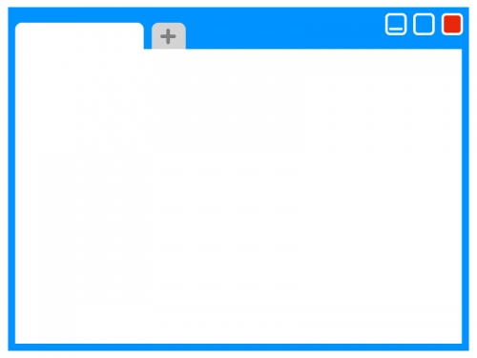
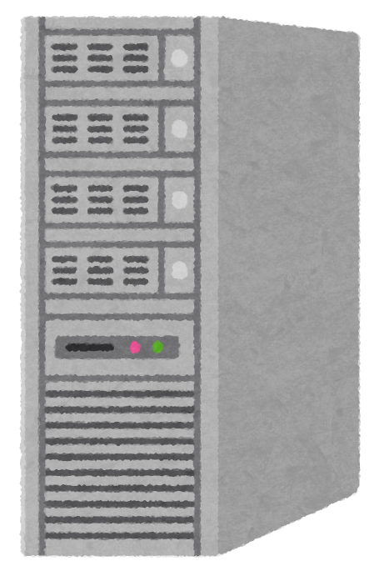
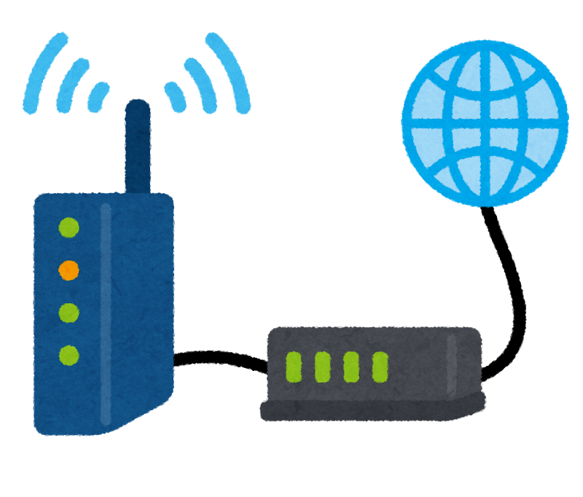



リクエスト
Webクライアント
インターネット
レスポンス
レスポンス表示
操作
Webサーバ
静的コンテンツ
ユーザー

